Slide 1
У СУСРЕТ ПРОЛЕЋУ
14.2.2018.

Slide 3
Први пут од постојања Земунске гимназије организован је карневал
Имао је за циљ да представи старе, можда и заборављене, обичаје читавог света
По традицији карневали се приређују увек у последњој недељи мрса, пред почетак Великог Ускршњег поста
На овогодишњој манифестацији представило се седам култура чије језике изучавамо у нашој школи
Италија, Француска, Немачка, Америка, Јапан, Русија и Србија

Slide 4
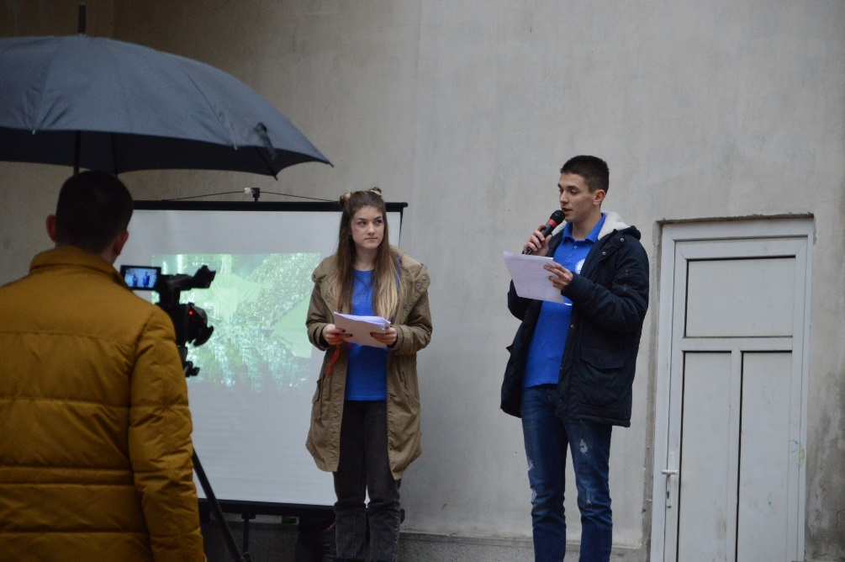
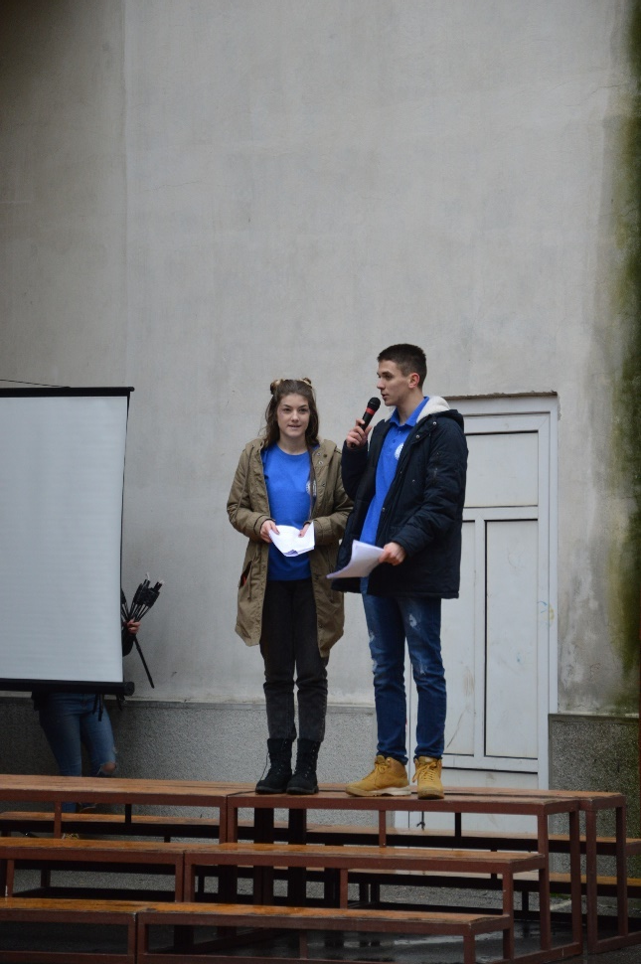
Уводне речи карневала изговорили су двоје водитеља прочитавши решење о разрешењу директора с функције
Објаснивши концепт фестивала упознали су нас са понеким карневалима широм наше планете

Slide 5
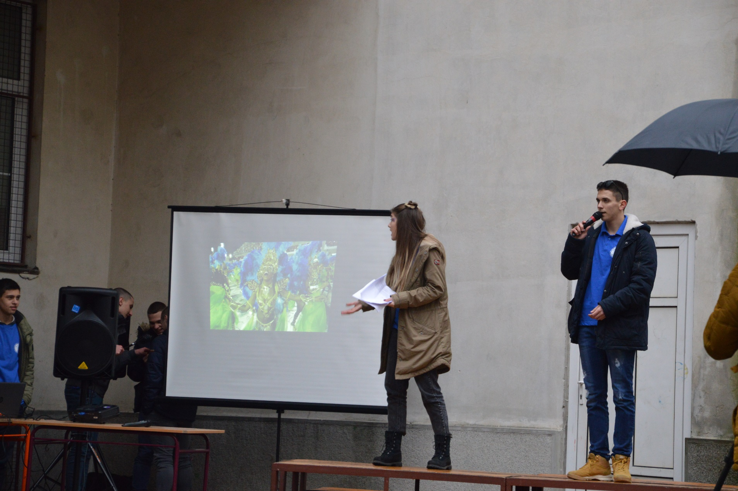
Водитељи су нас повели на путовање кроз улице Рио де Женеира...

Slide 6
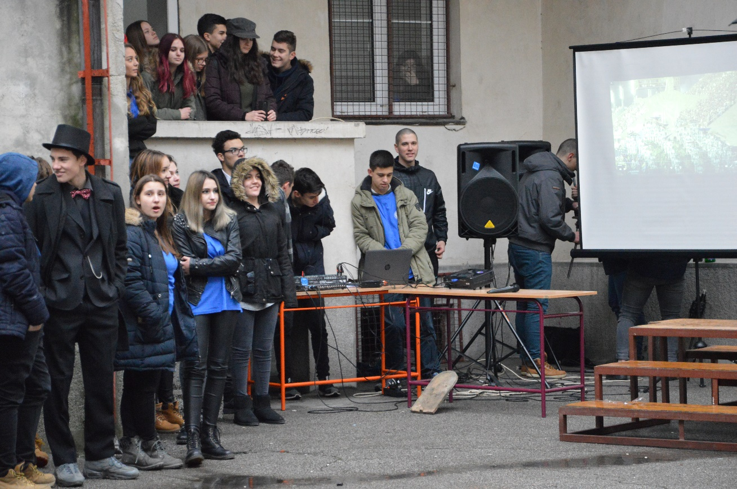
Задржавши се у Јужној Америци посетили смо и Монтевидео...
Затим су нас упутили у Венецију...

Slide 7
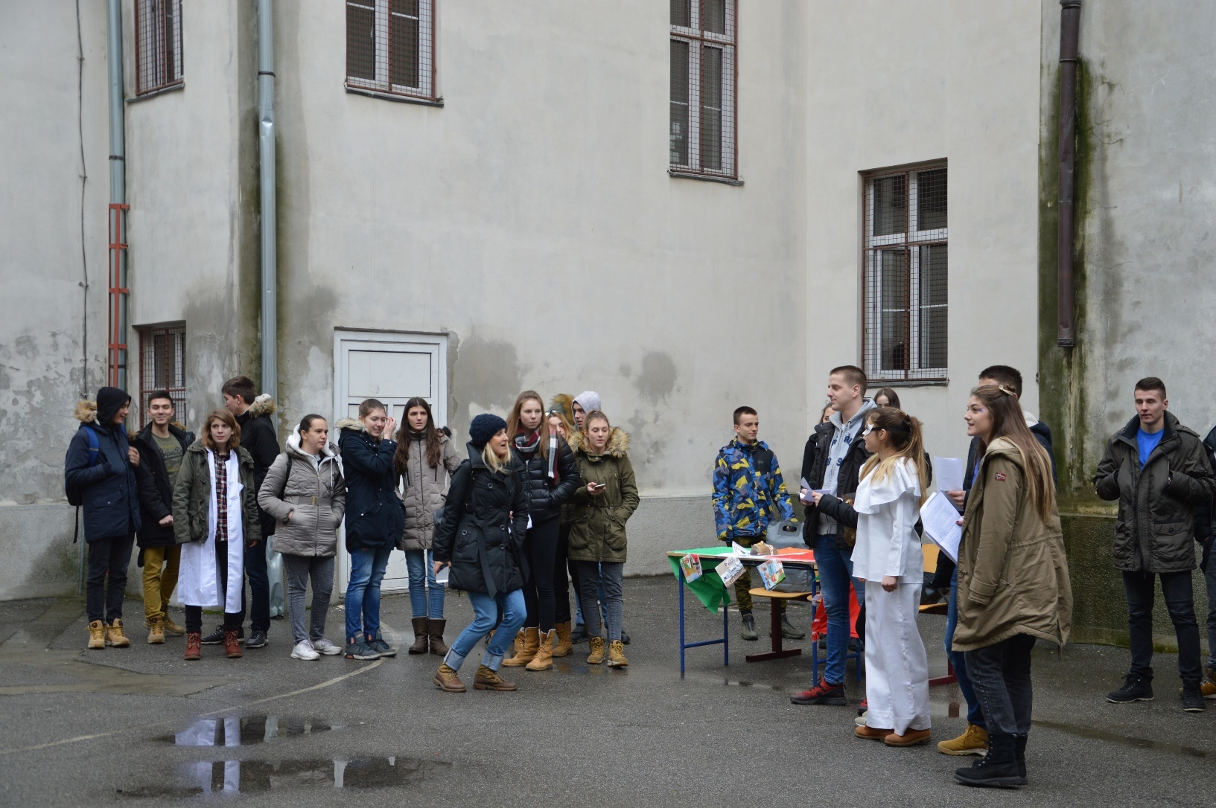
ИТАЛИЈА
Ученици који су представљали поворке из Италије иступили су на центар дворишта и обратили се гледаоцима...

Slide 8
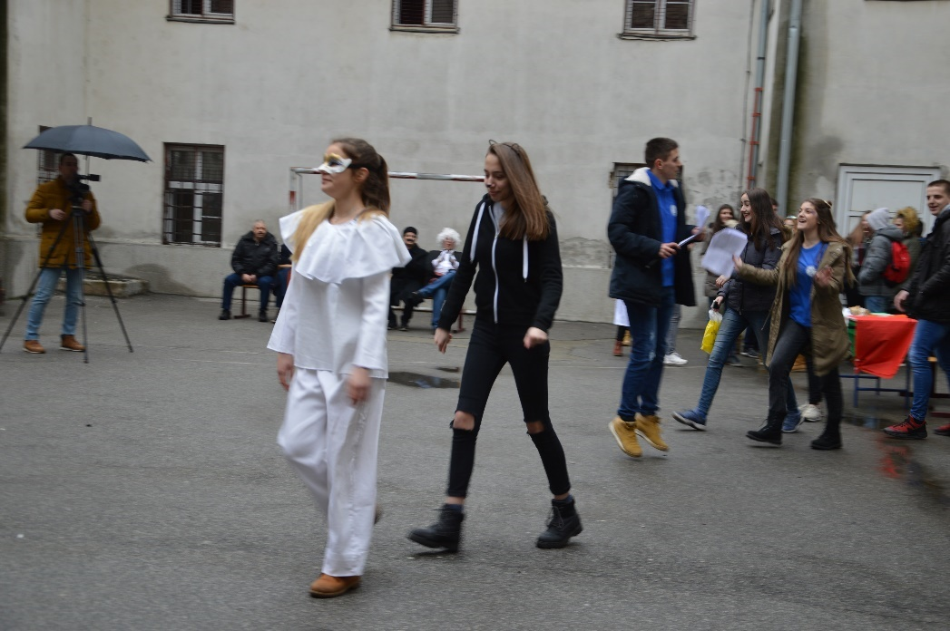
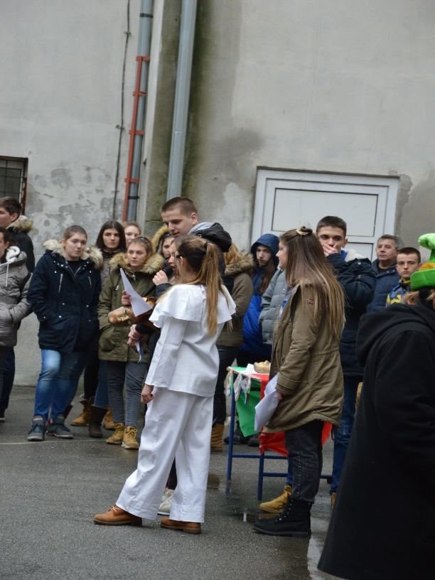

Slide 9
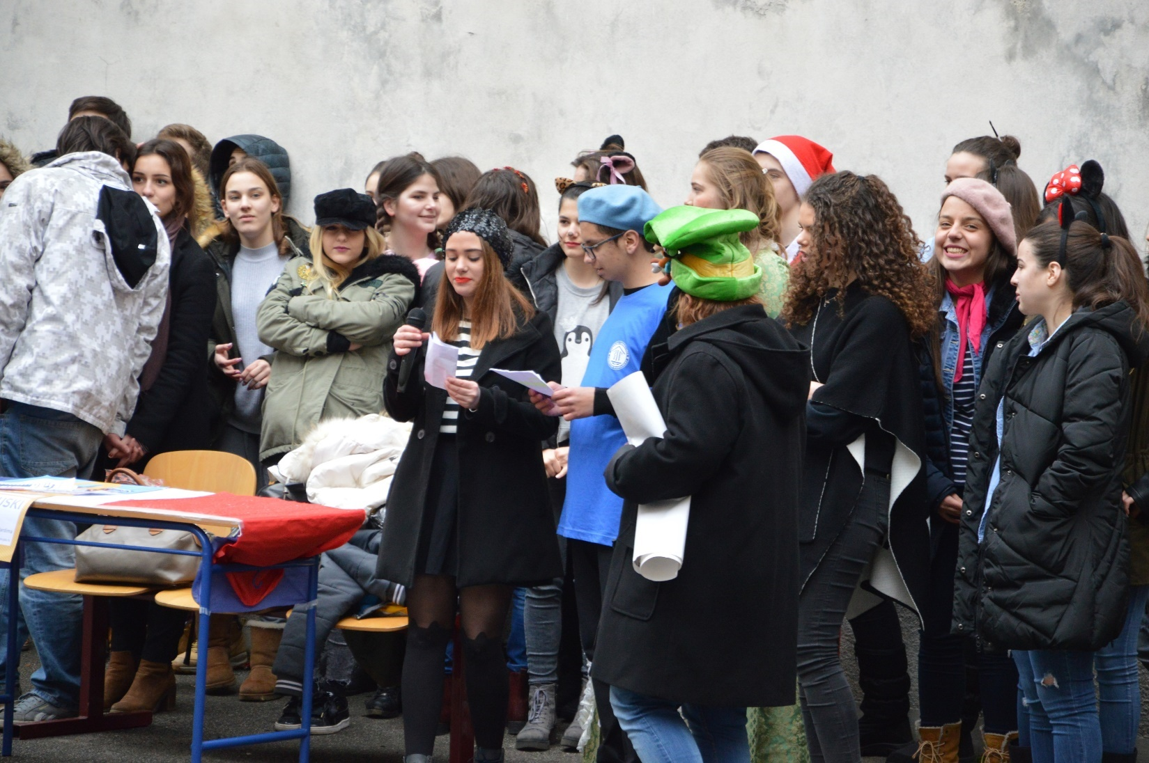
ФРАНЦУСКА
Оплемењени знањима из Италије, упутили смо се Французима. Представили су нам њихове обичаје и културу...

Slide 10
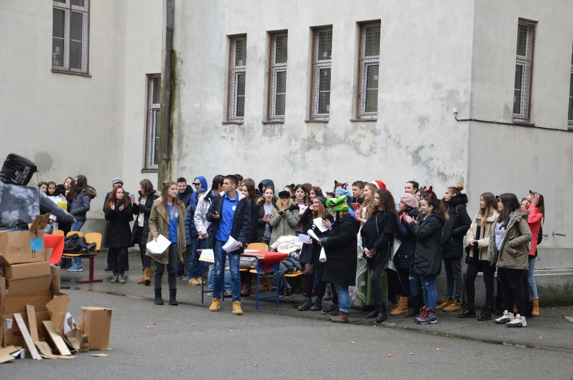
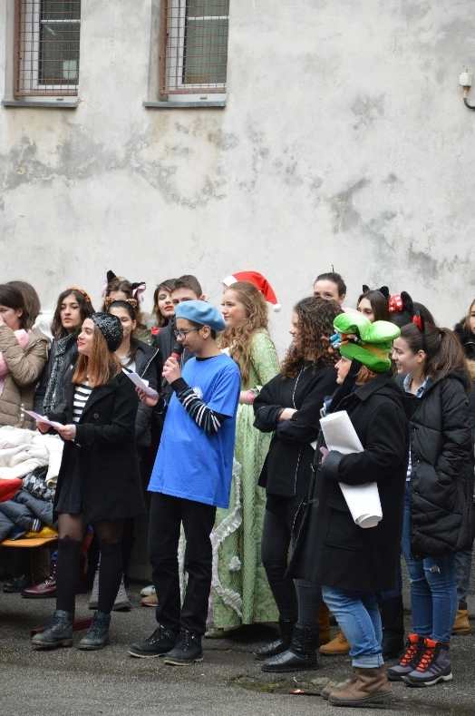
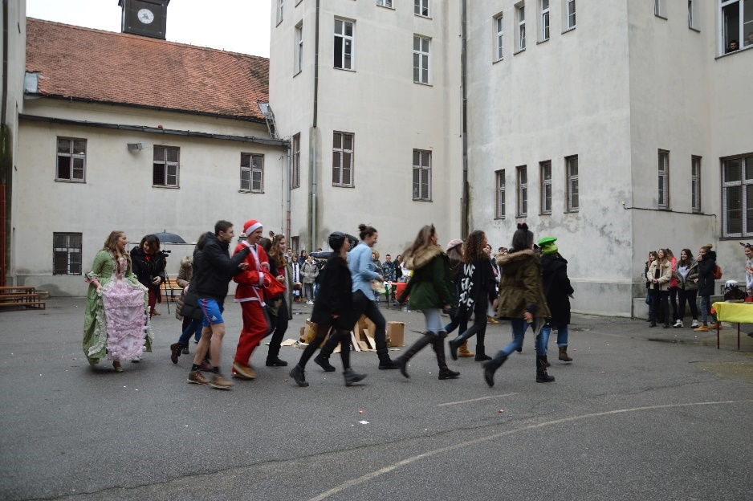

Slide 11
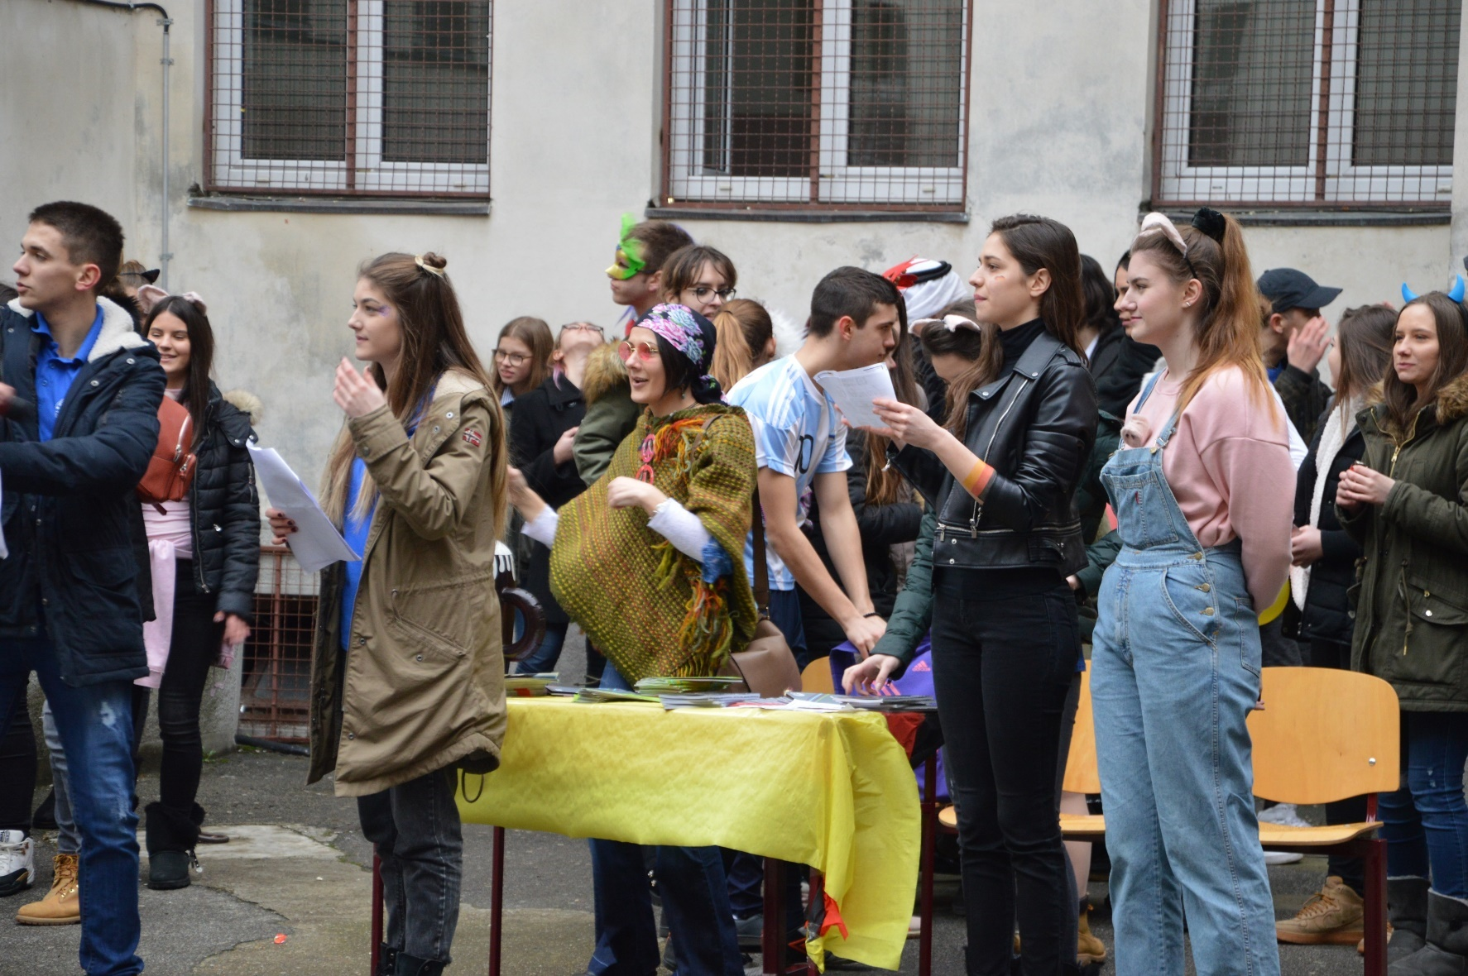
НЕМАЧКА
Нових сазнања и уз добро расположење наставили смо даље, све до Немачке...

Slide 12
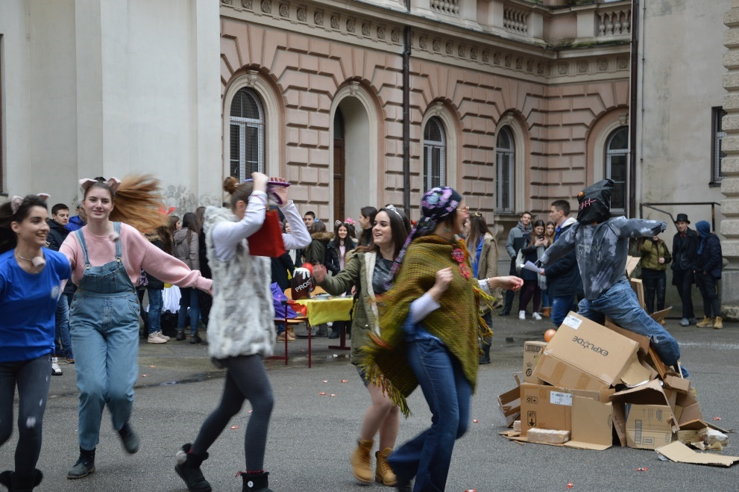
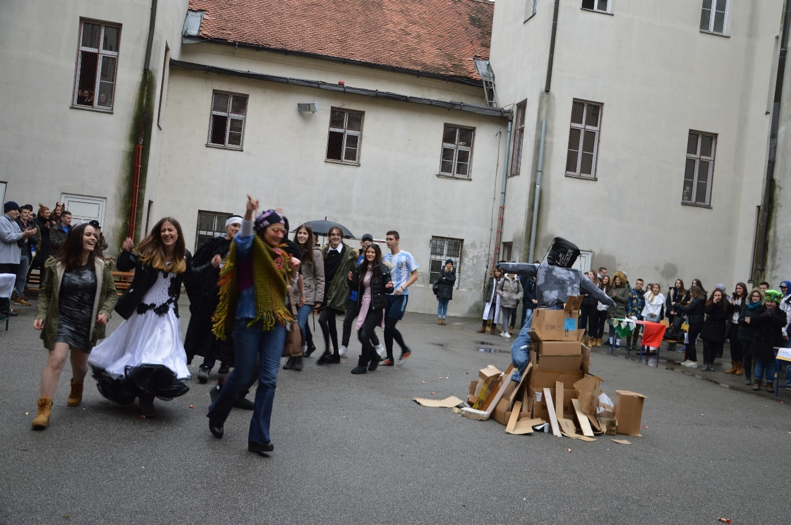

Slide 13
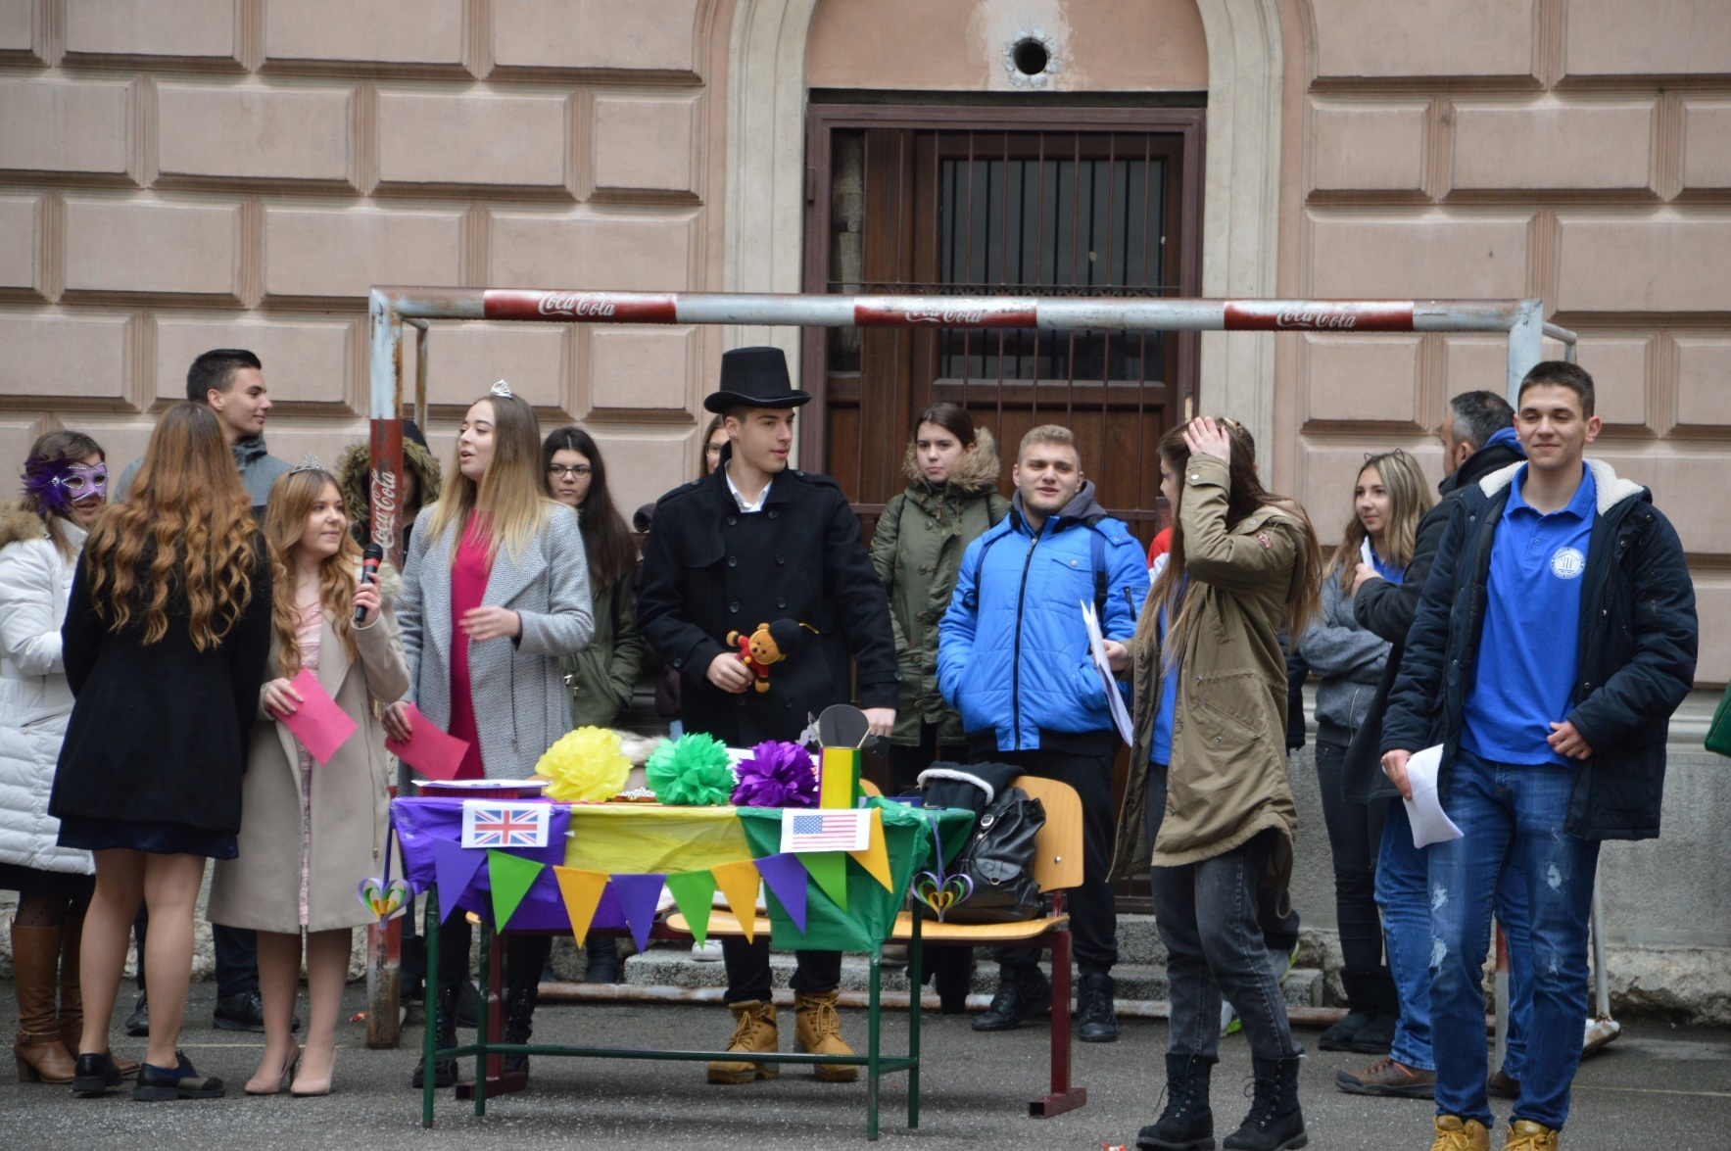
АМЕРИКА
Након тога на кратко смо напустили Европу...

Slide 14
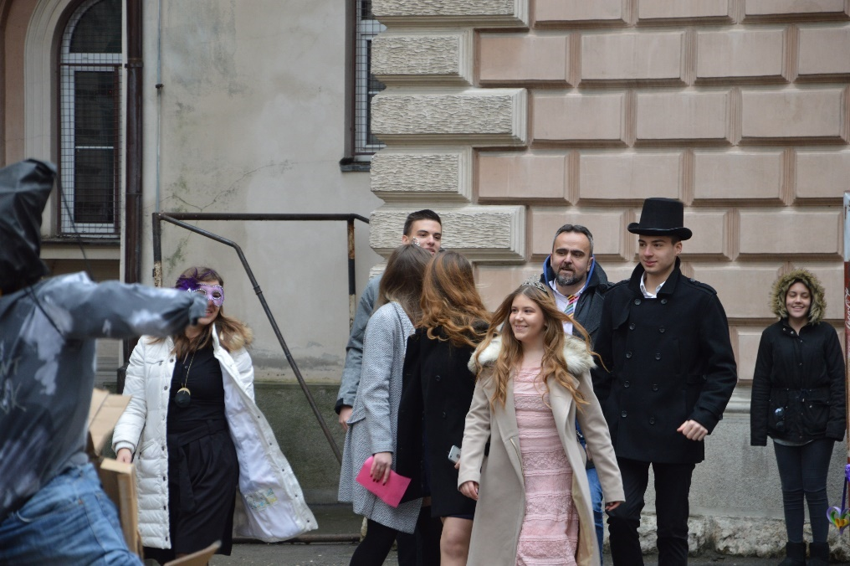

Slide 15
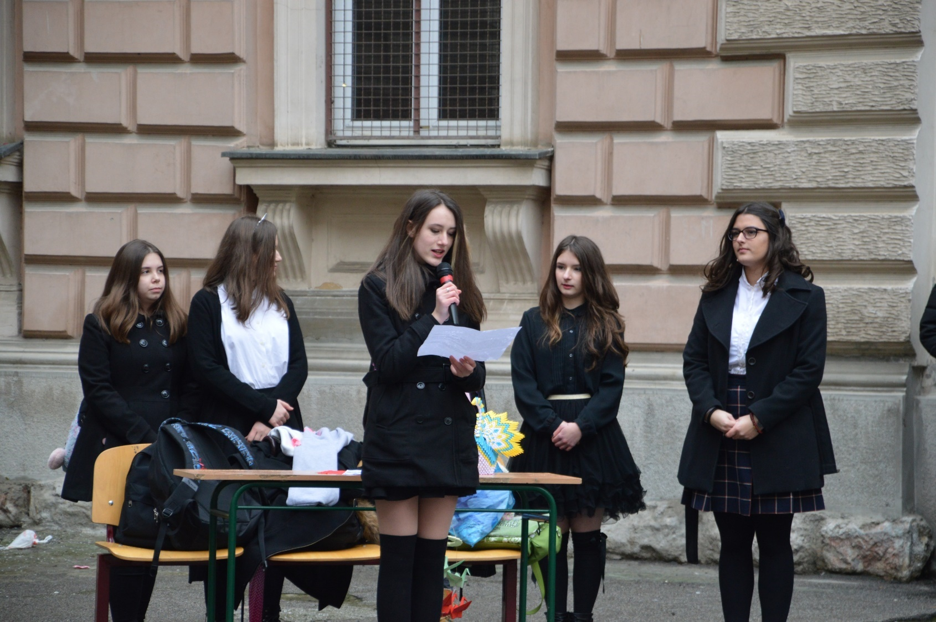
ЈАПАН
Упознали смо и културу нехришћанских народа...

Slide 16
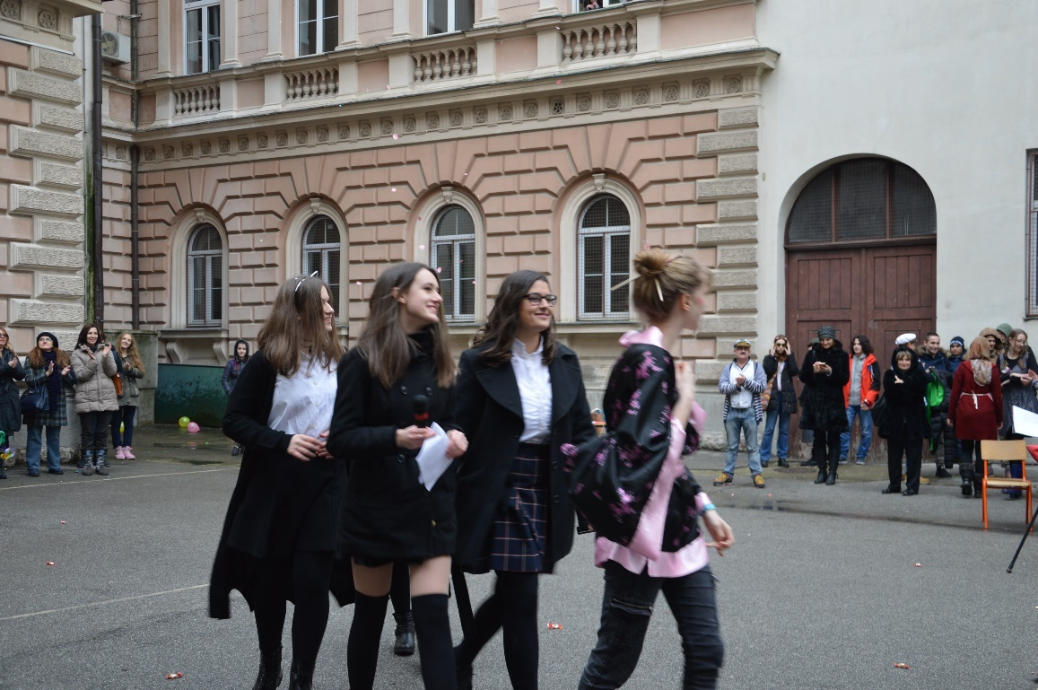
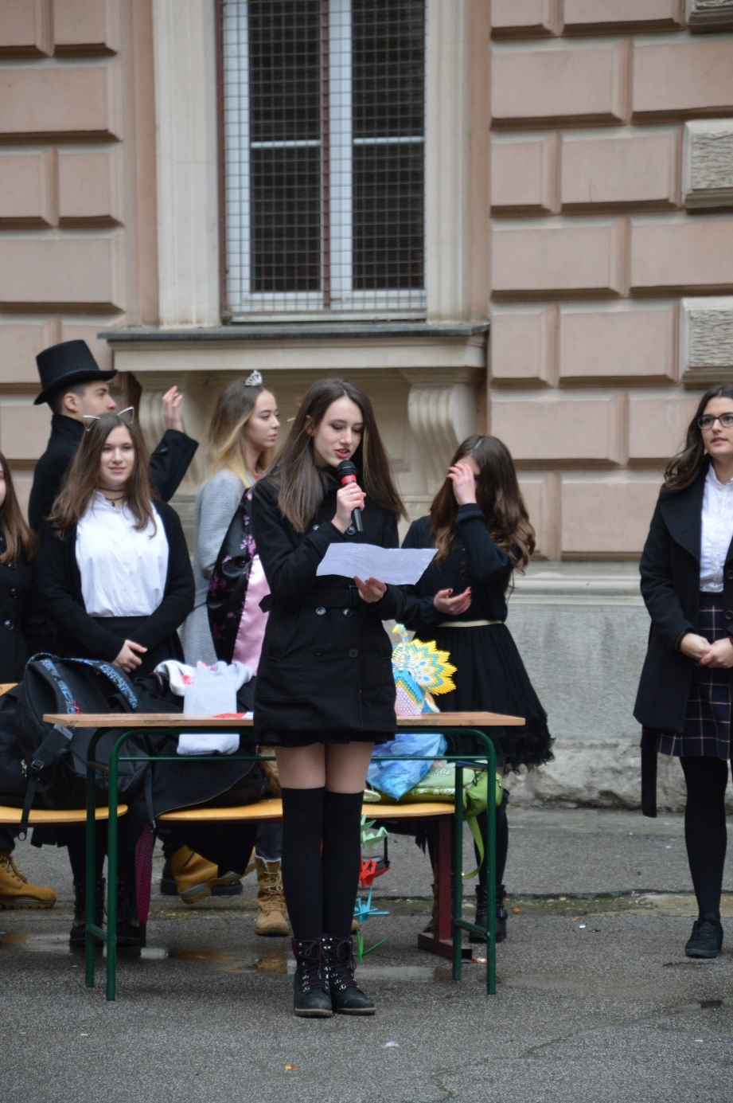
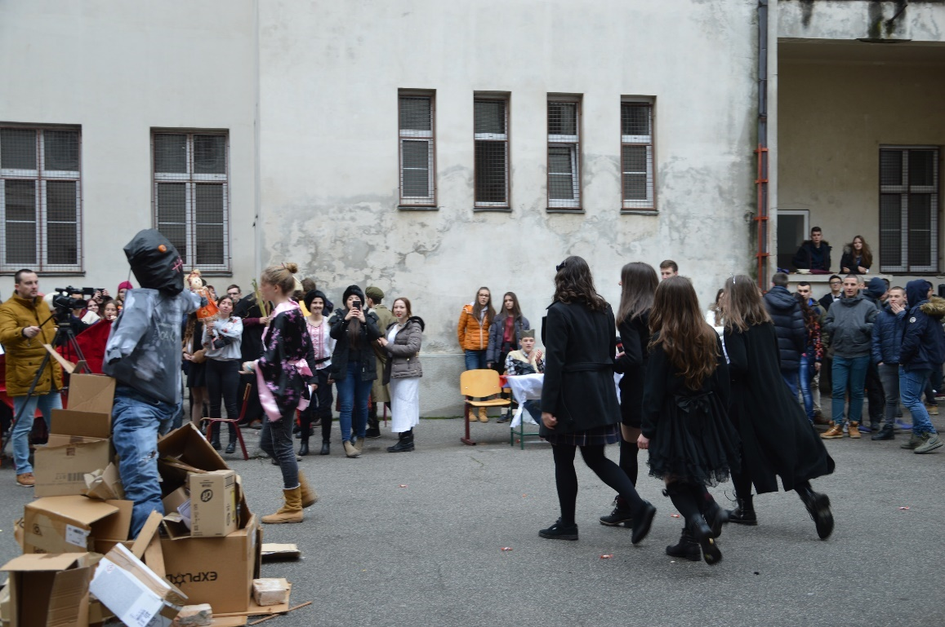

Slide 17
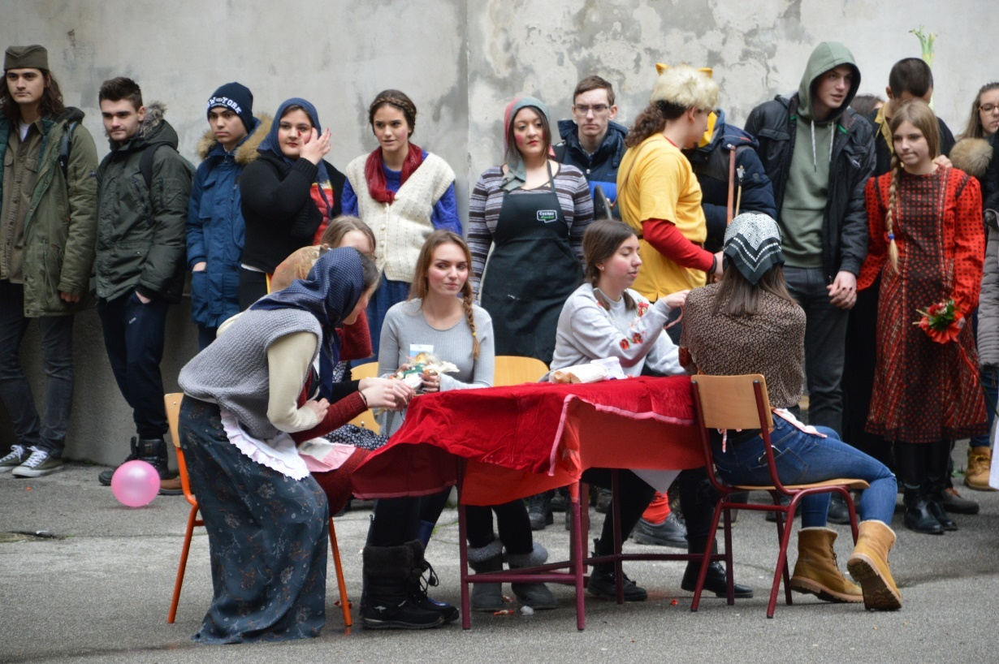
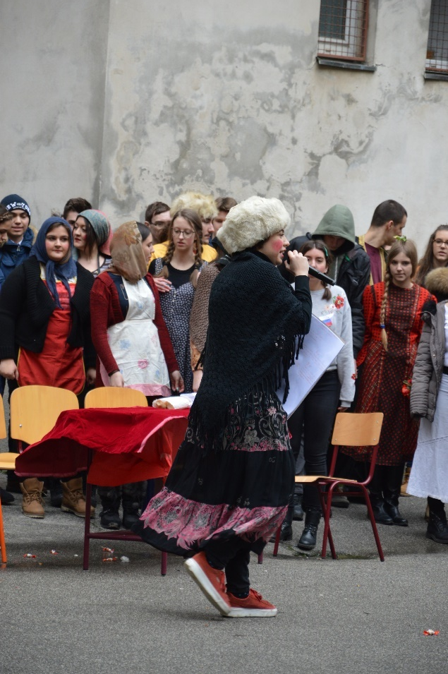
РУСИЈА
Напустивши Азију представници Русије упознали су нас са традицијом кроз занимљив игроказ, народне ношње и песму...

Slide 18
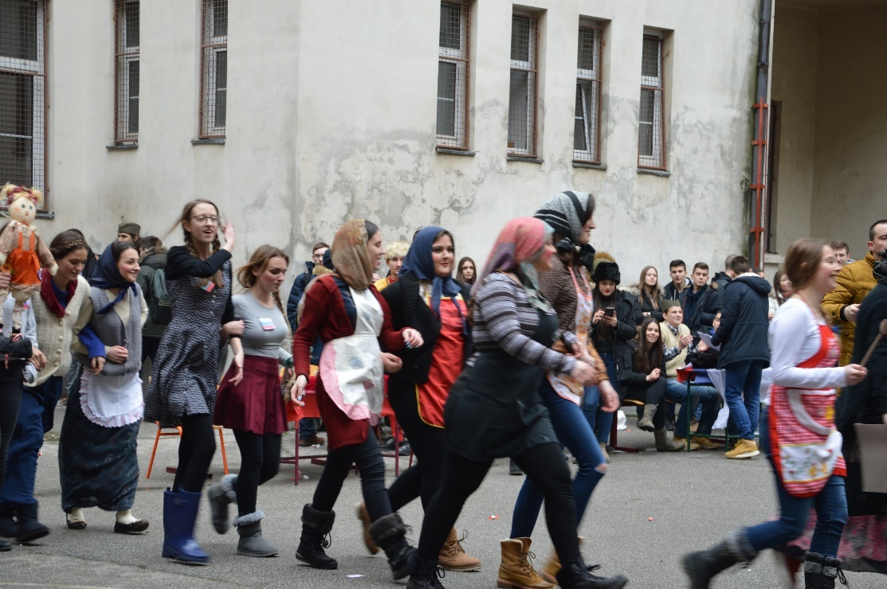
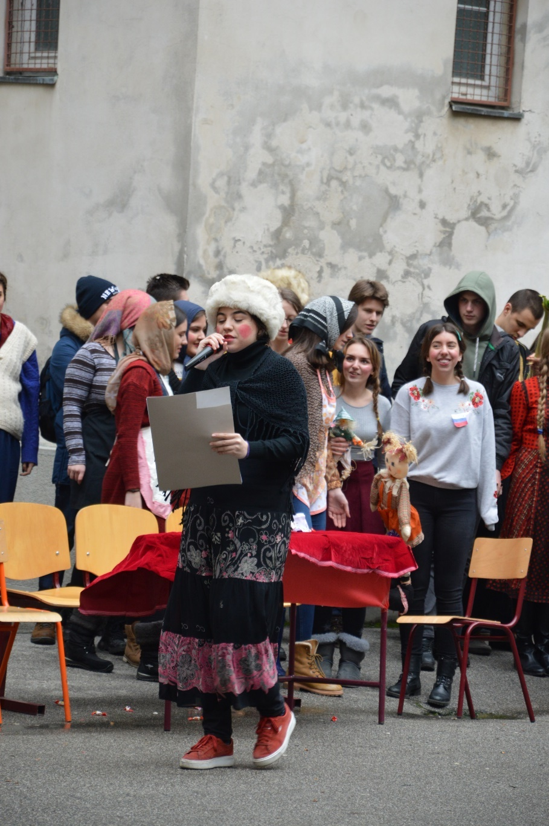

Slide 19
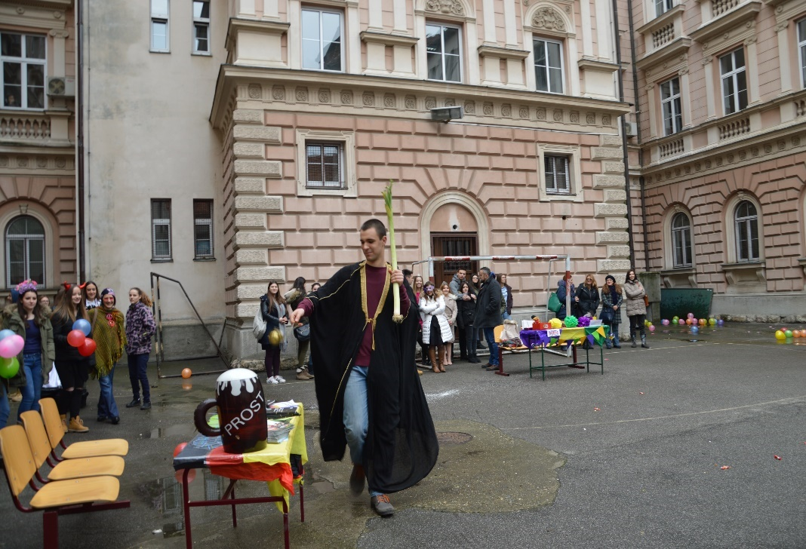
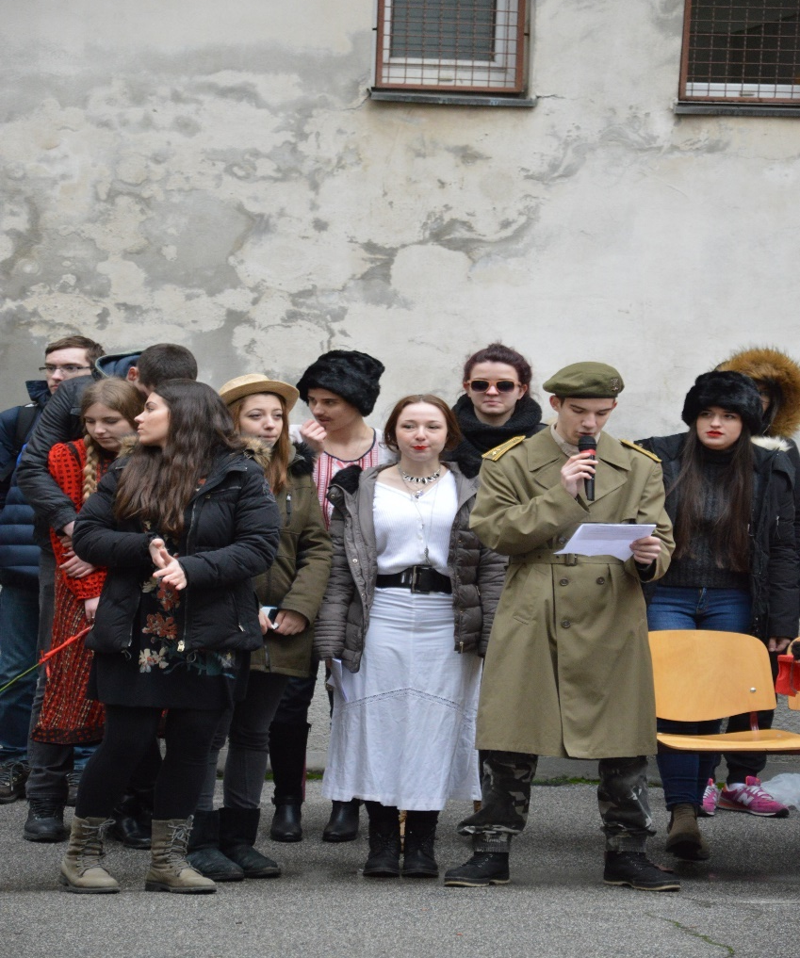
СРБИЈА
За крај вратили смо се у домовину и уживали у помало заборављеним обичајима...

Slide 20
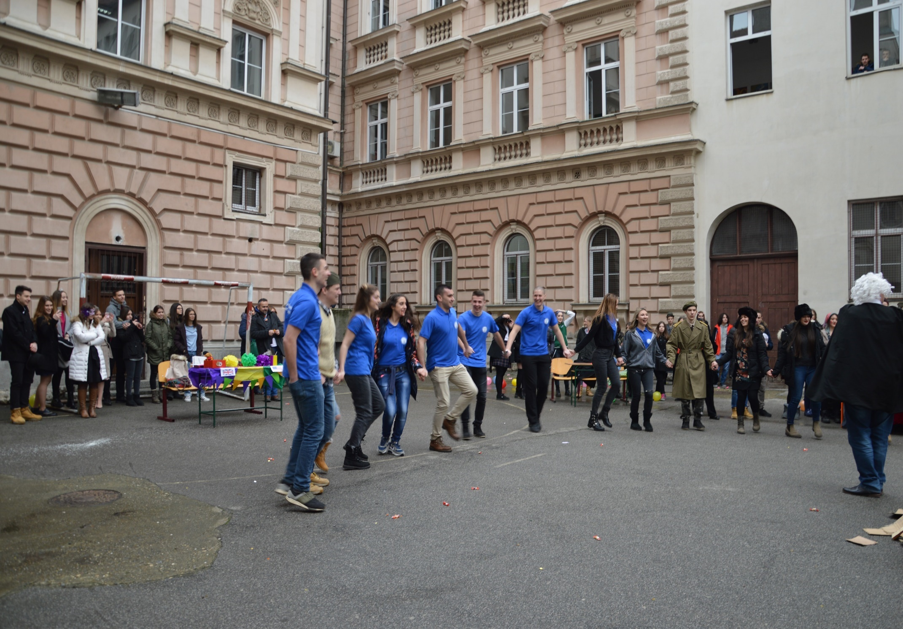

Slide 21
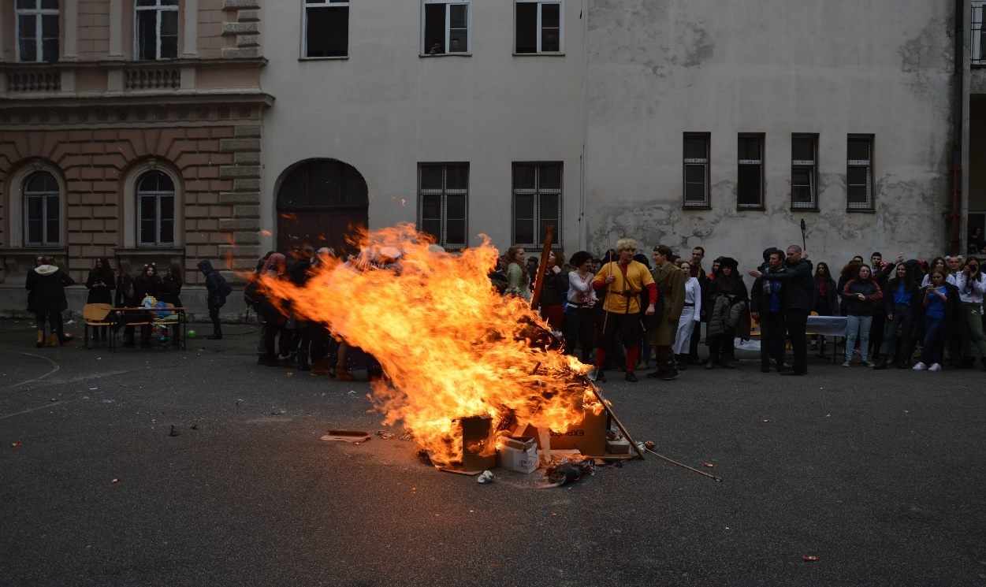
Након пута око света запалили смо лутку, како су то радили и наши преци, отерали зле духове зиме и раширили руке пролећу
Око ломаче представили су нам се носиоци најзанимљивијих маски и костима
Квалификовани жири одабрао је победника такмичења и наградио одређене учеснике

Slide 22
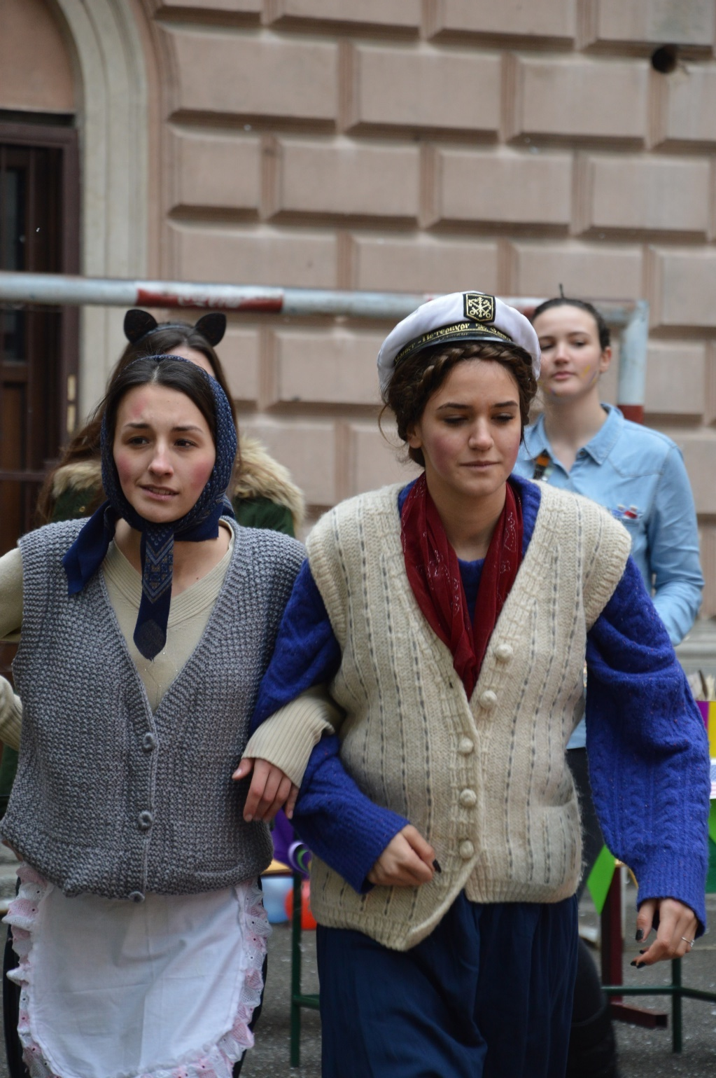
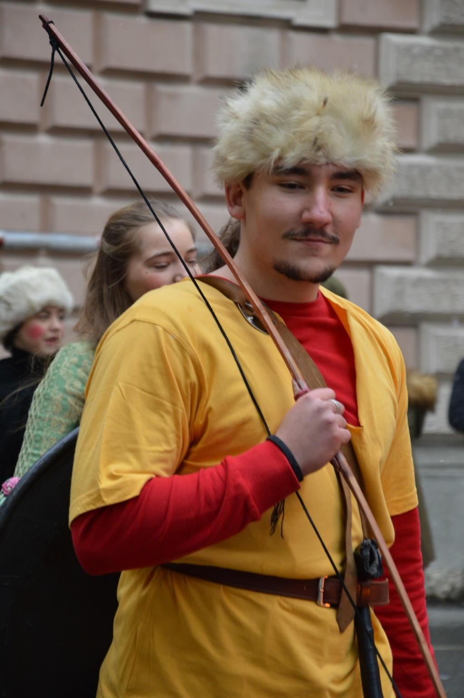

Slide 23
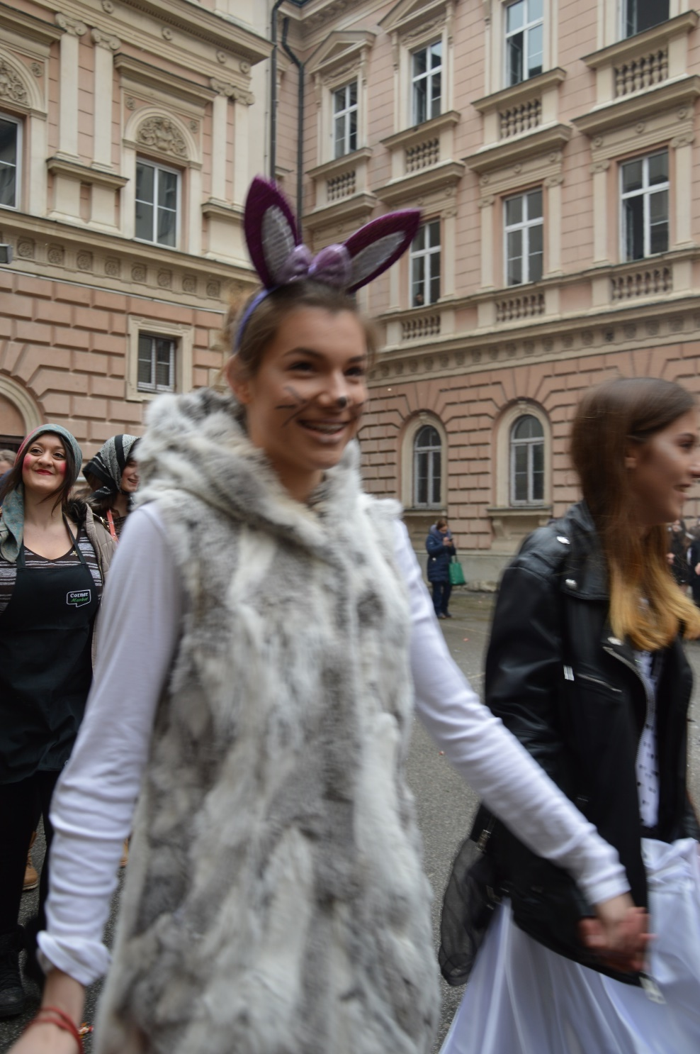

Slide 24
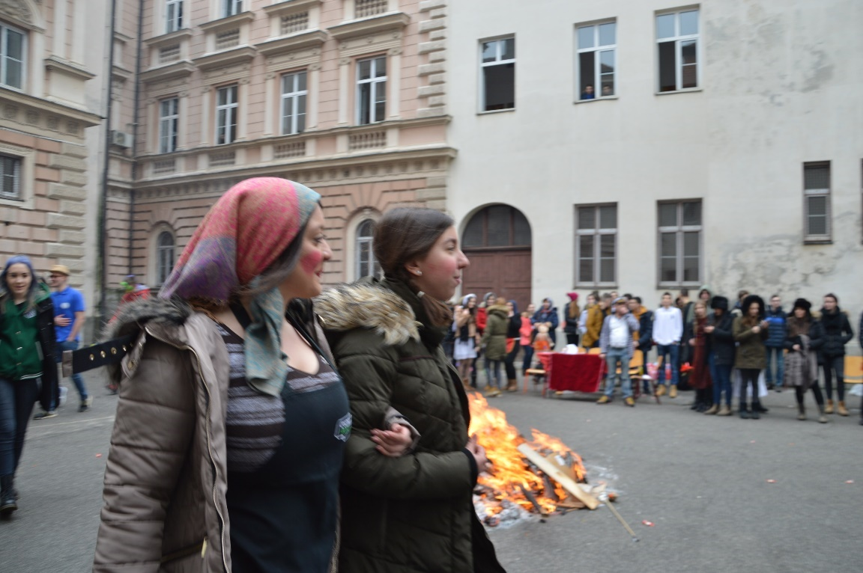
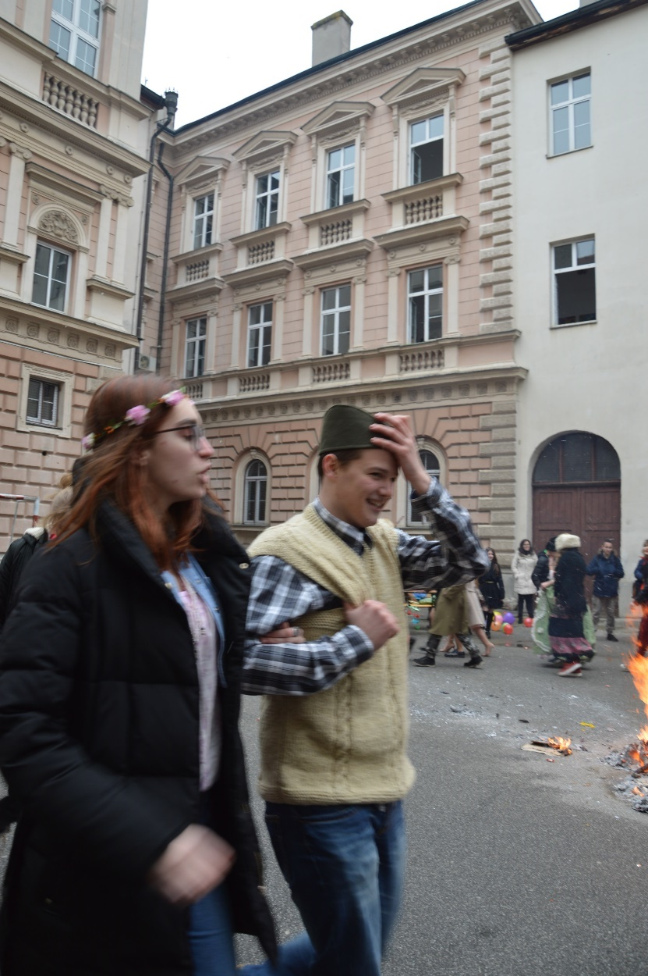
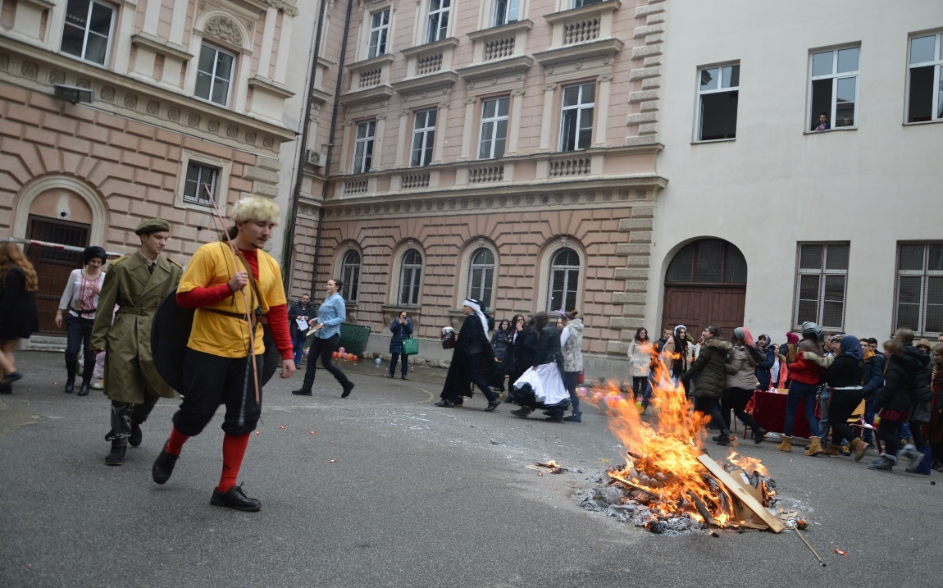

Slide 25
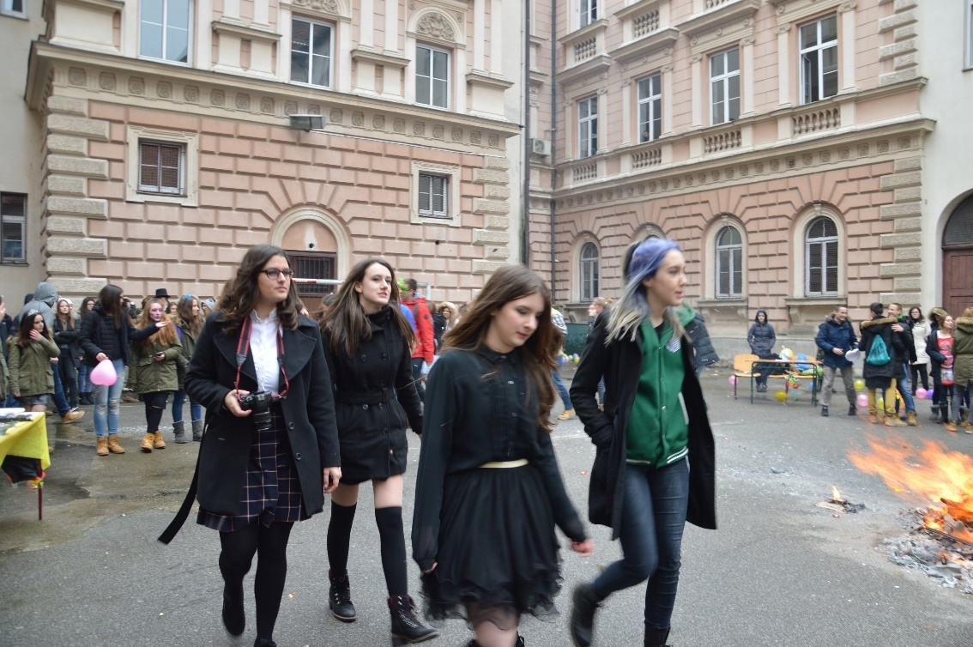
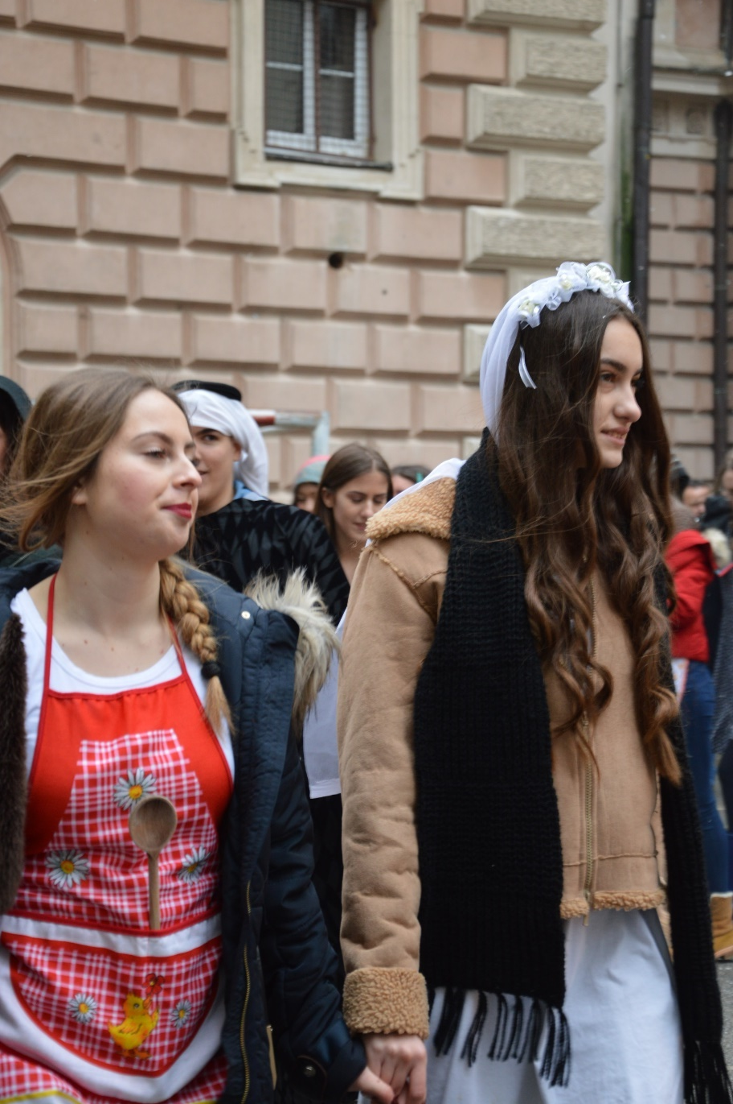
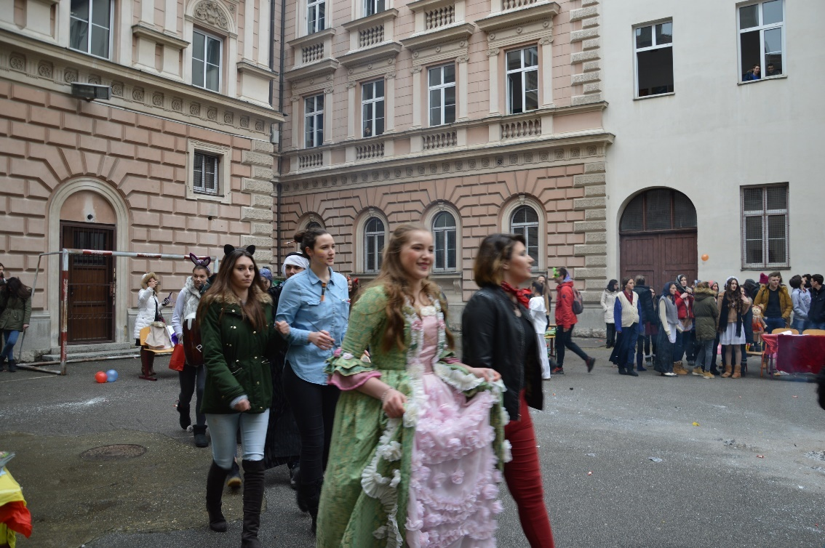

Slide 26
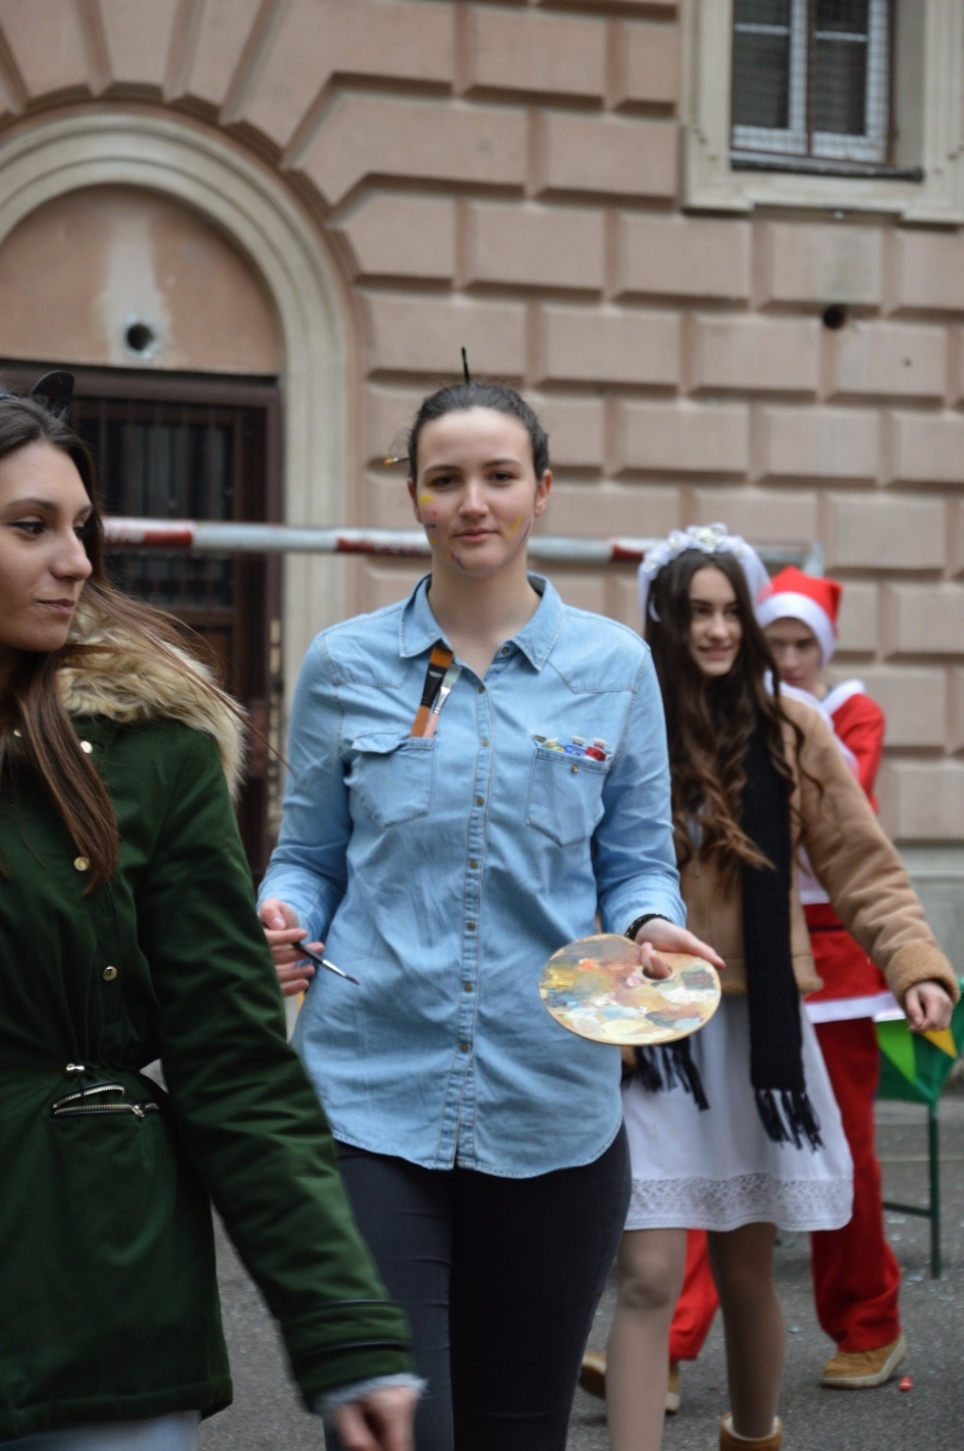

Slide 27
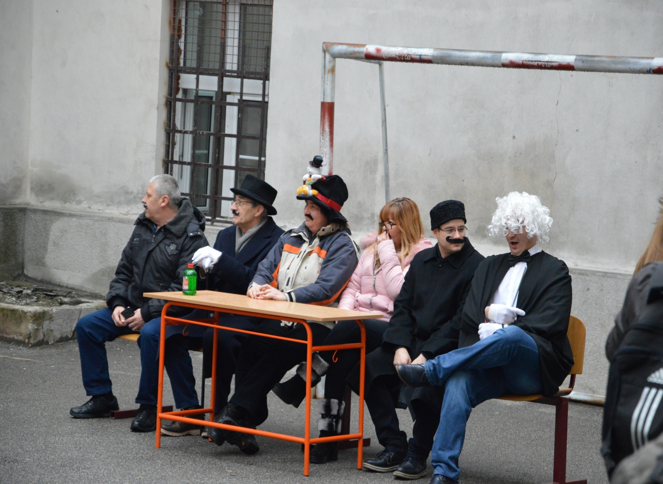

Slide 28
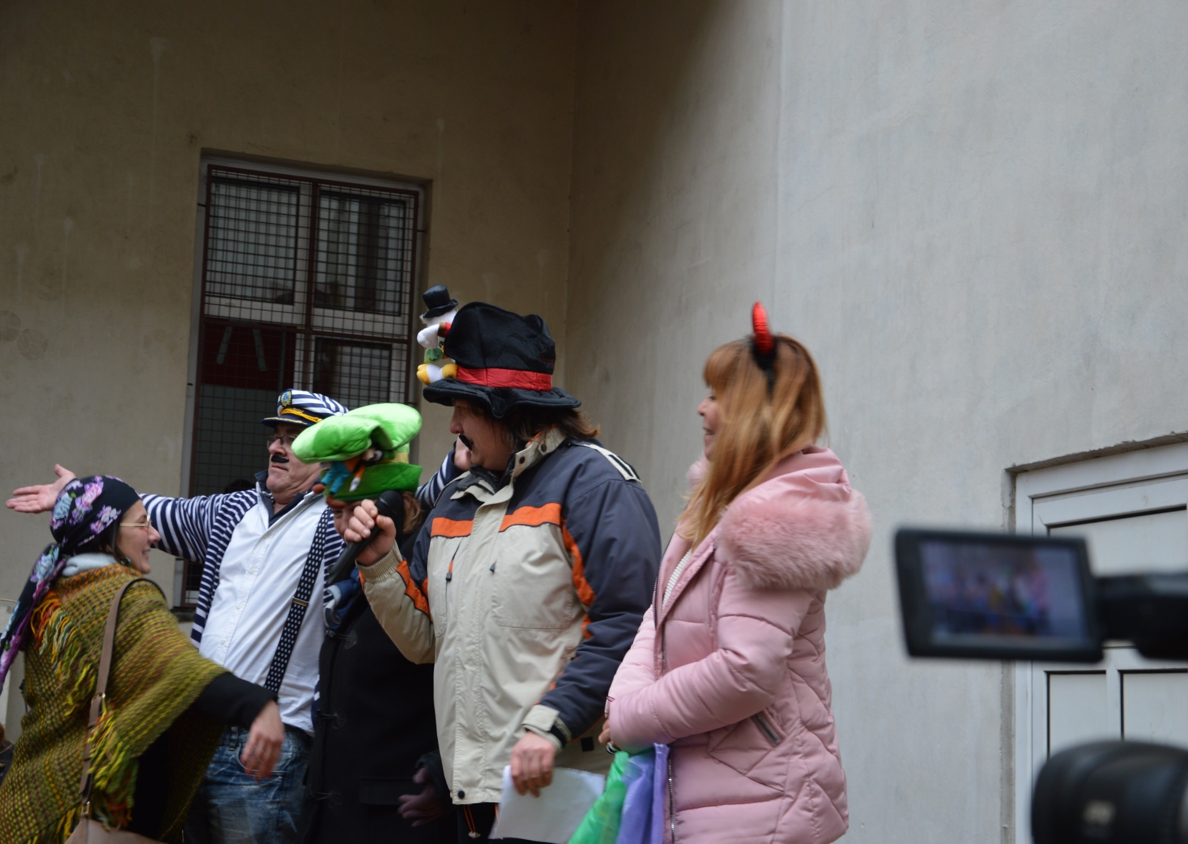

Slide 29
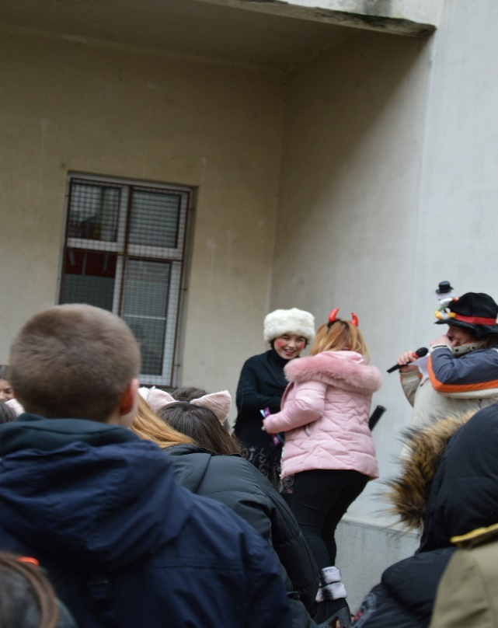
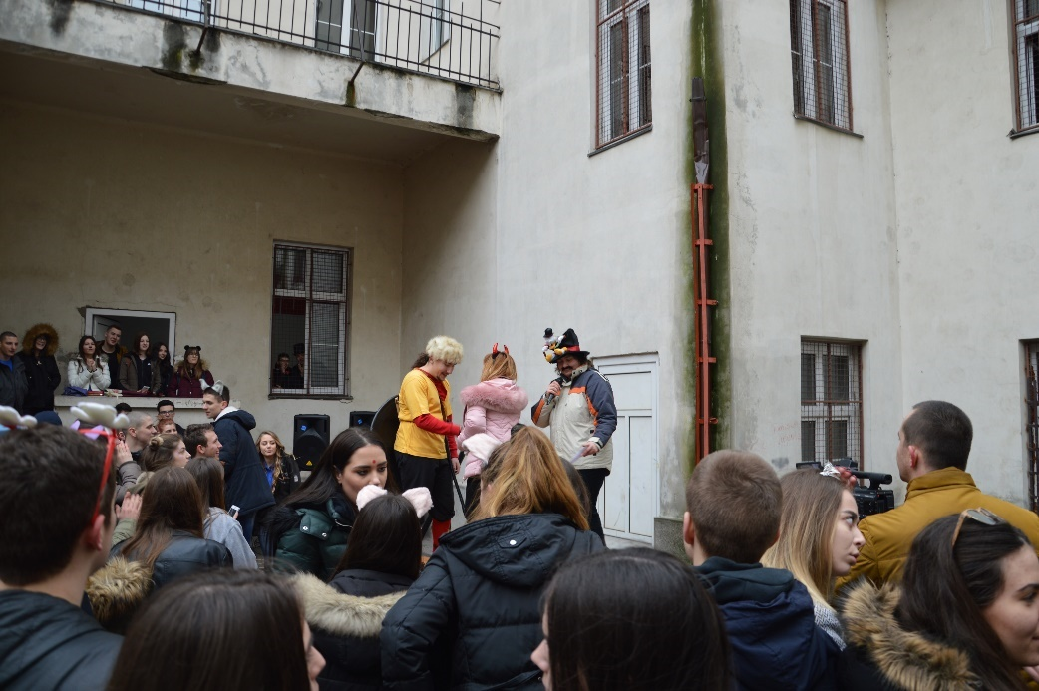

Slide 30
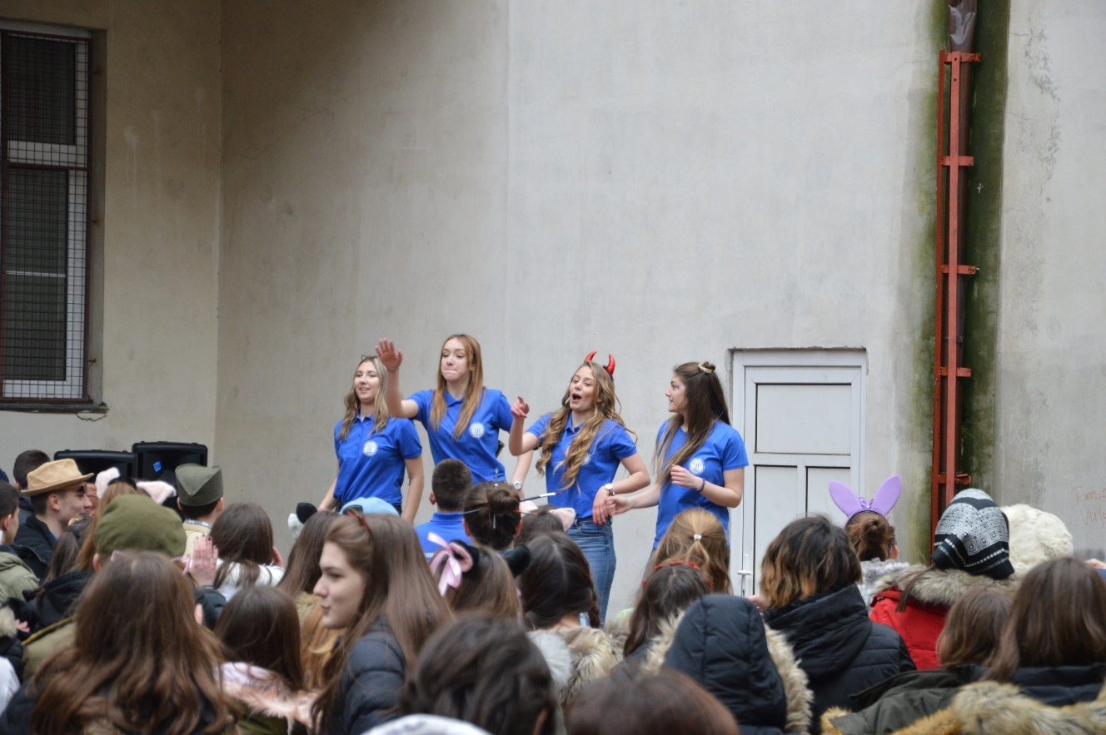
Водитељи су се захвалили свим присутним ученицима, професорима, као и организаторима
На самом крају заинтересовани су заплесали популарне кораке са водитељима

Slide 31
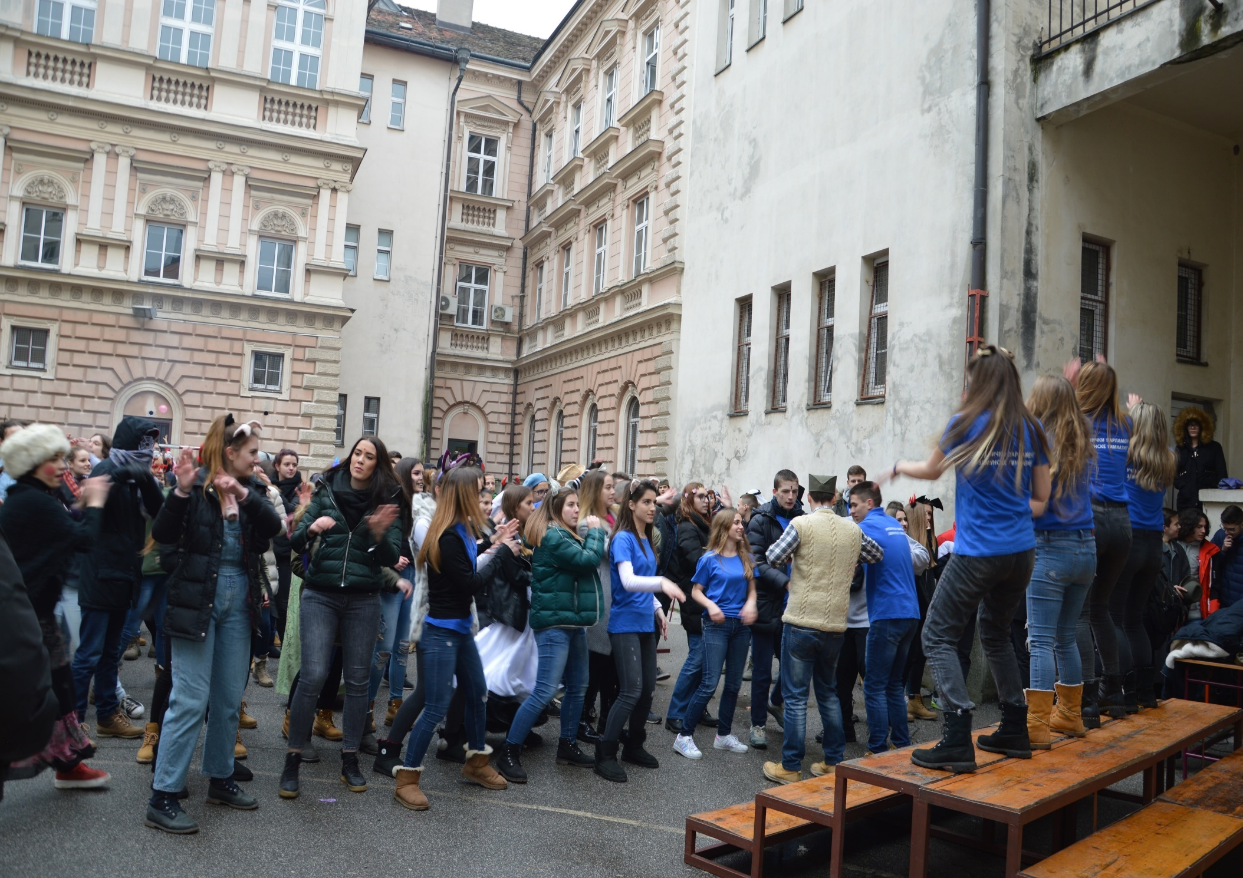

Slide 33
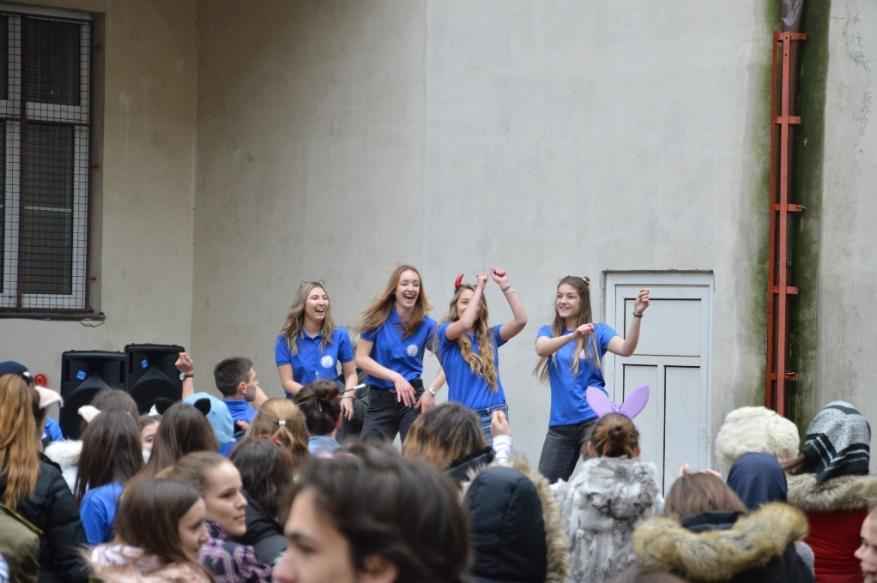
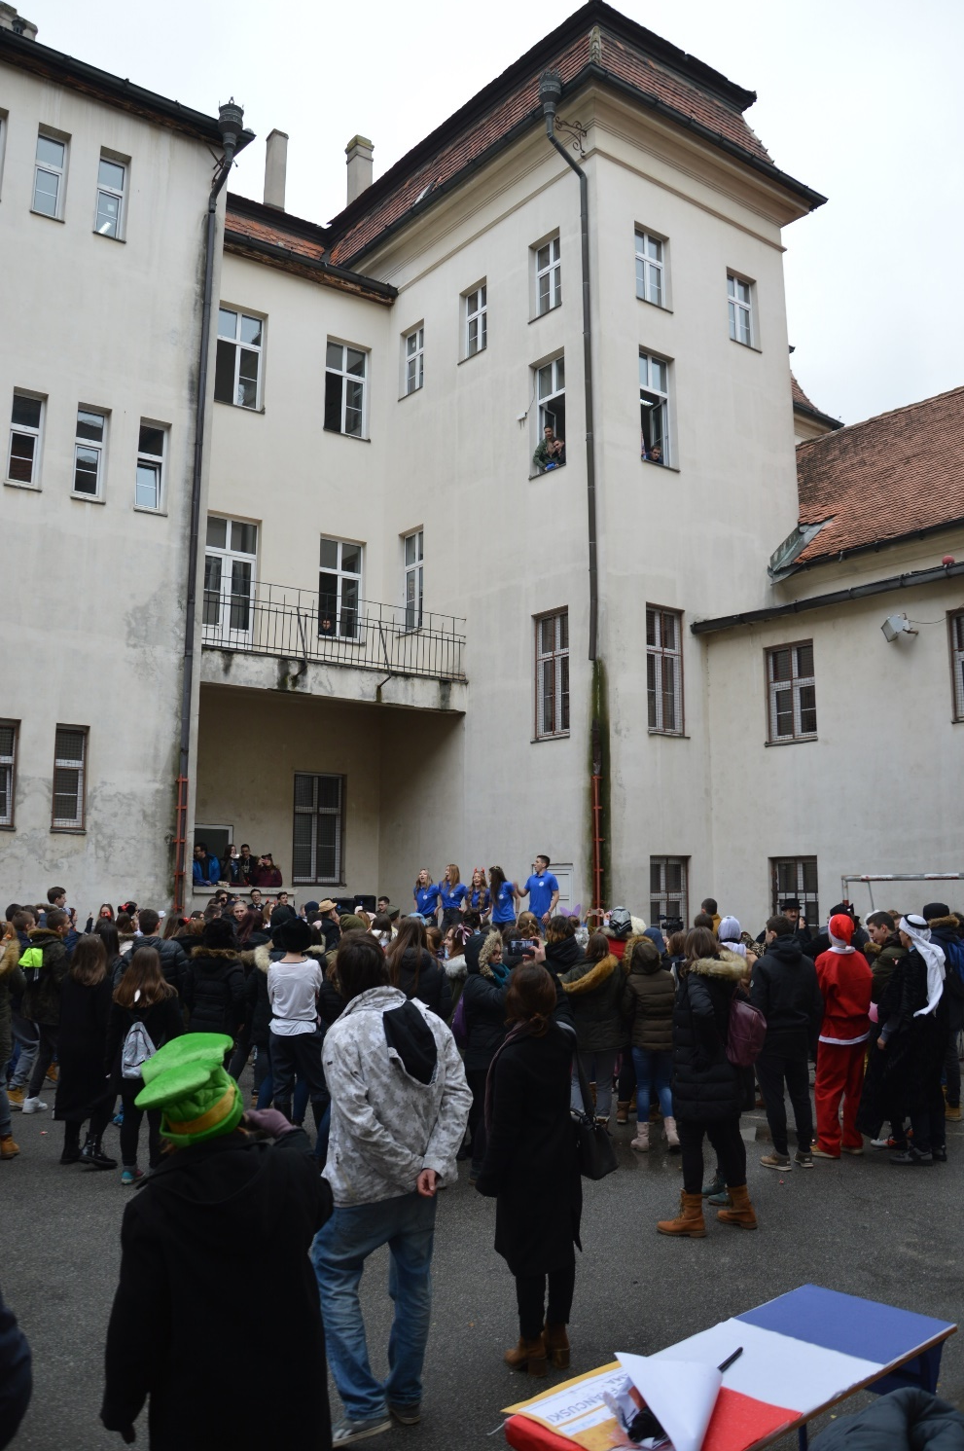
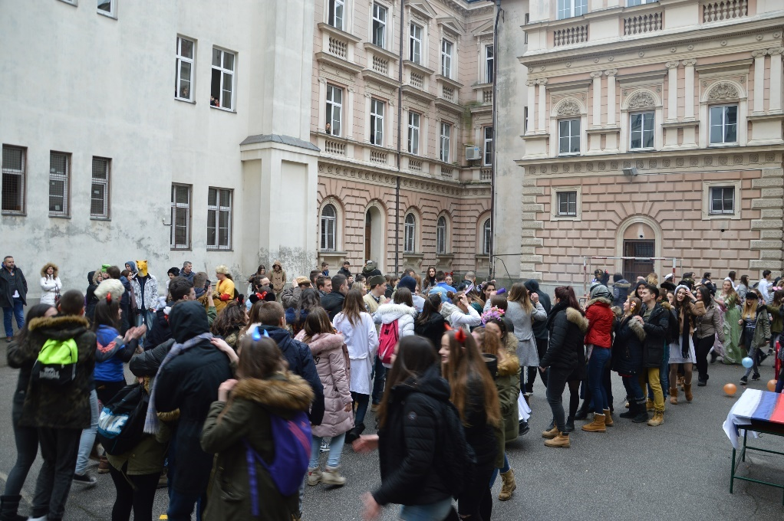

Slide 34
КРАЈ

